Slide 2
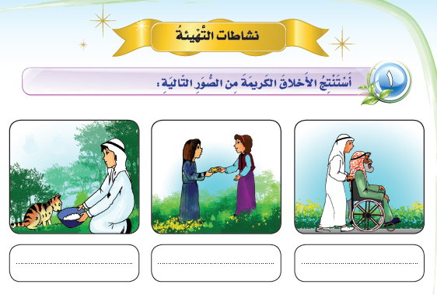
إطعام الحيوان
الأهداء للغير
مساعدة الكبير

Slide 3
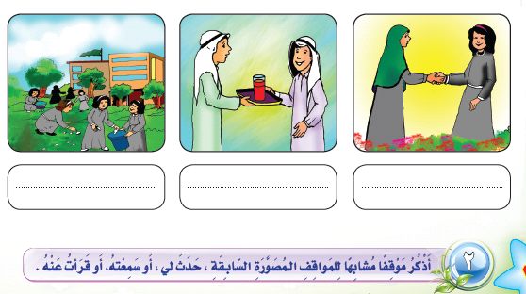
المحافظة على نظافة المكان
تقديم الشراب للغير
.........

Slide 4
√

Slide 6
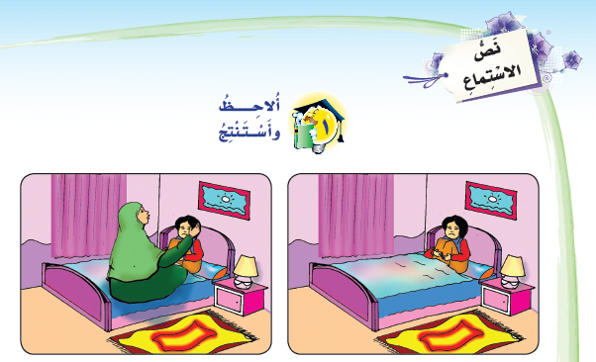

Slide 7
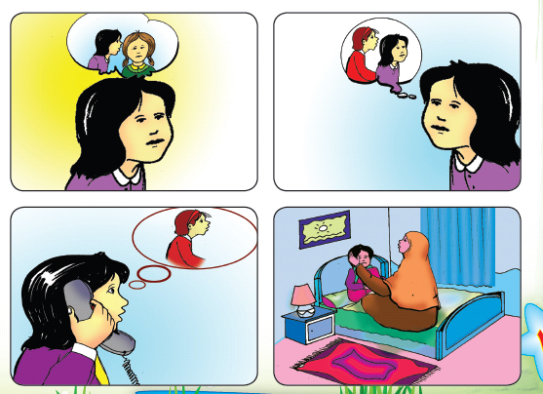

Slide 9
√
√
√

Slide 10
لماذا غضبت سارة من أحلام
لماذا لم يخبر أنس بن مالك رضي الله عنه أمه بحاجة الرسول 

Slide 11
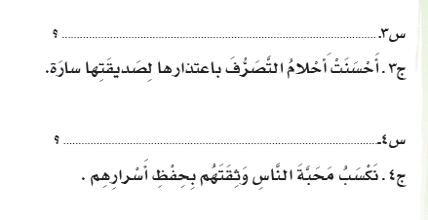
كيف أحسنت أحلام التصرف
كيف نكسب محبة الناس وثقتهم

Slide 12
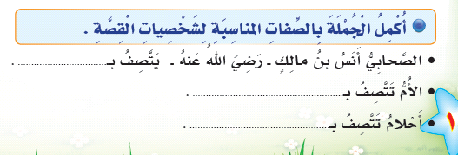

Slide 14
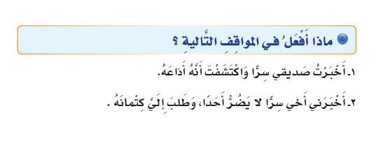

Slide 17
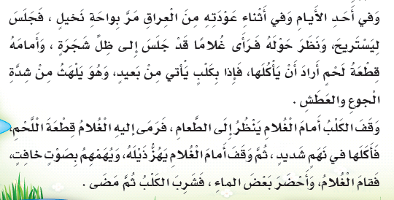

Slide 18
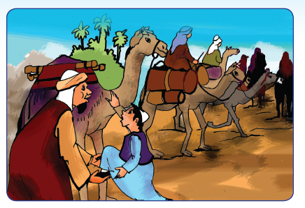

Slide 19
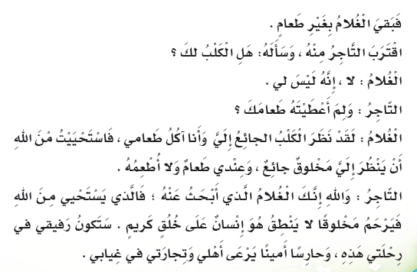

Slide 26
أمينا
مخلوقا
حارسا
إنسانٌ
طعامٌ
جائعٌ
شديدٍ
كريمٍ
خلقٍ

Slide 27
والله
والله
والله

Slide 28
جلست في مجلس أبي
مجْلس
وقفت في موْقف السيارات
موْقف
ألقيت الكورة في مرمى الفريق الآخر
مرْمى

Slide 29
لأنه كائن يحتاج للطعام وأنا أستحيي من الله أن أمنع عنه الطعام

Slide 32
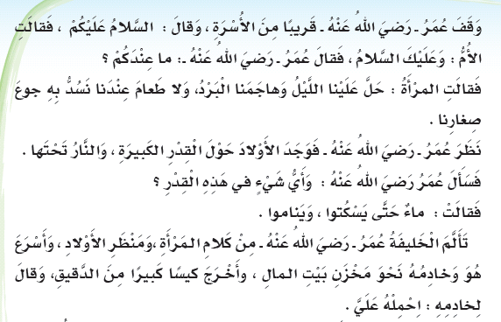

Slide 35
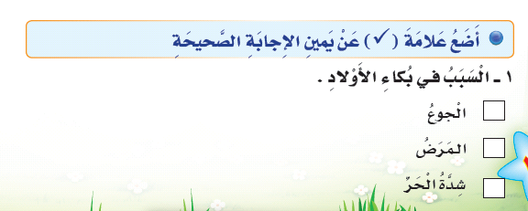
√

Slide 36
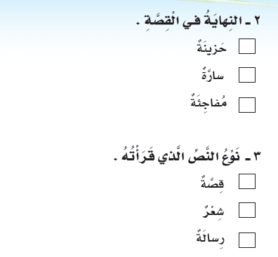
√
√

Slide 37
حسن تصرف
رحمة
تواضع
تواضع
رحمة

Slide 38
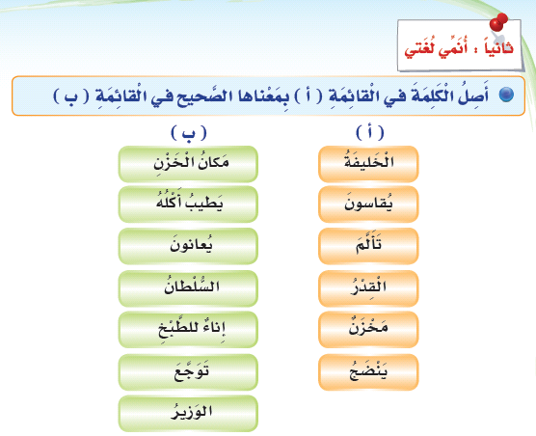

Slide 39
التكبر
الحر
النهار
العطش
قريب

Slide 41
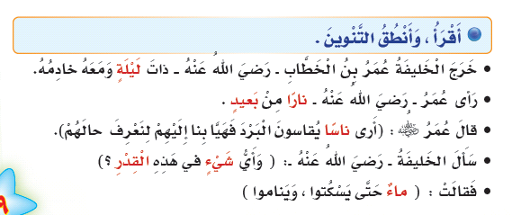

Slide 42
قليلا
امرأة
ناسا
شيئٍ
بعيدٍ
ليلةٍ
المكان
الخطاب
الخليفة
السلام
الليل
الطعام

Slide 43
والله لأرحمن الفقراء
والله لأعملن الخير

Slide 44
أقابلك عند مشرق الشمس
مشرق
أنا على موعد مع الطبيب
موعد

Slide 45
الشديد
على بعد
الشهي
جدا و
القارص
بظلامه
جائعين
عمر 
مشتعلة

Slide 47
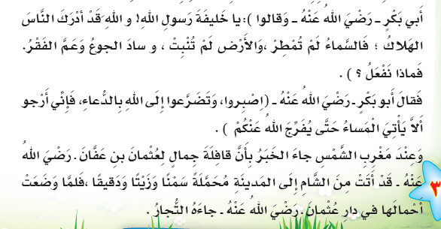

Slide 48
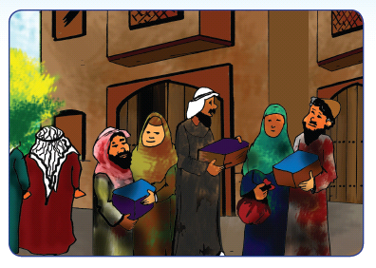

Slide 50
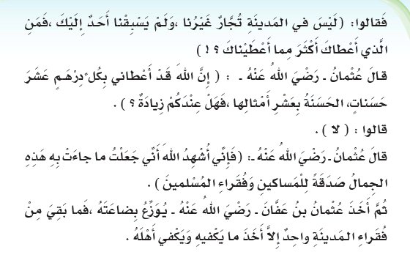

Slide 54
عم
الفقر
الحسنة

Slide 56
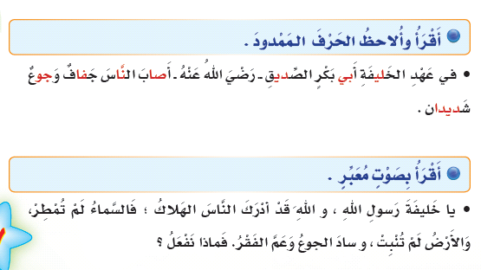

Slide 57
ساد
السماء
الهلاك
تضرعوا
أرجو
أبو
المدينة
الخليفة
أبي
فالسماء
الصديق
الناس
الجوع
الخليفة
الهلاك

Slide 58
والله
والله

Slide 59
المساء
الأرض
منبت
الدار
موضع

Slide 60
اشتهر بخلق الحياء
تزوج بابنتي الرسول صلى الله عليه وسلم لذلك لقب بذا النورين واشتهر بالكرم فقد اشترى بئر رومة وجعهله في سبيل الله يشرب منه المسلمون كما يشرب هو وجهز جيش العسرة وتصدق بحمل بعيره عندما اشتد القحط على الناس

